Slide 1
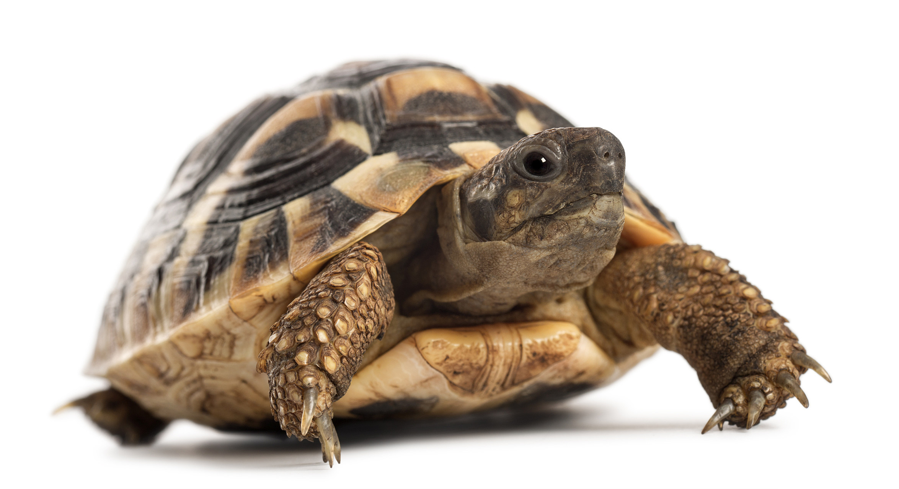
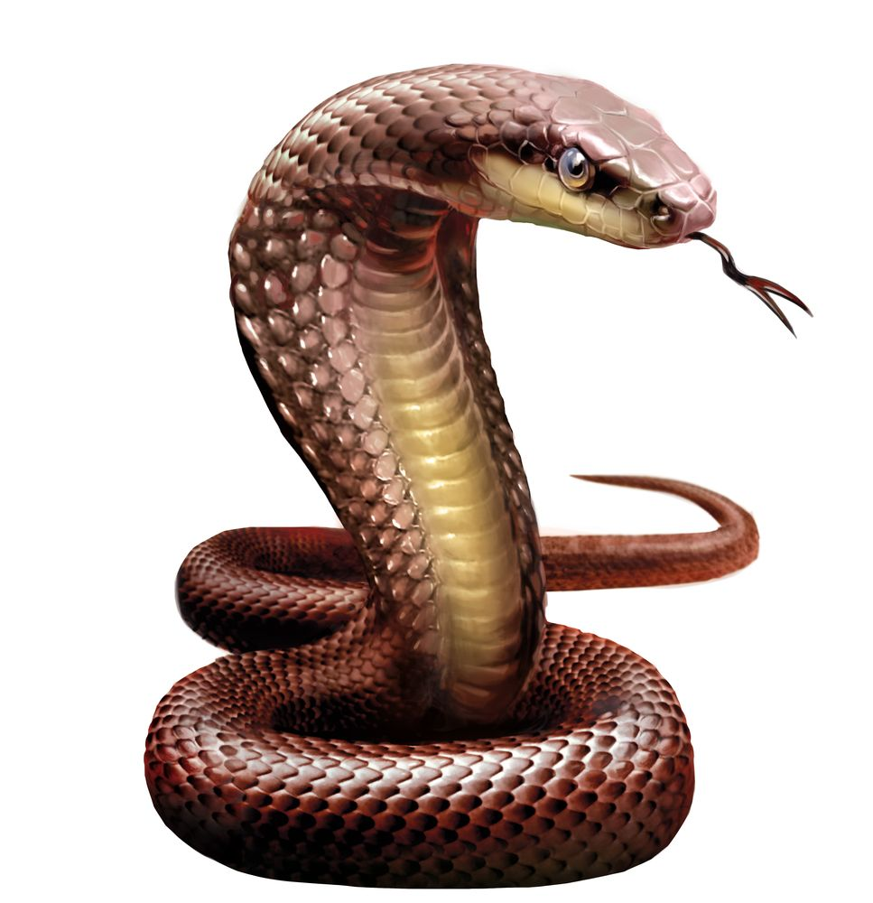
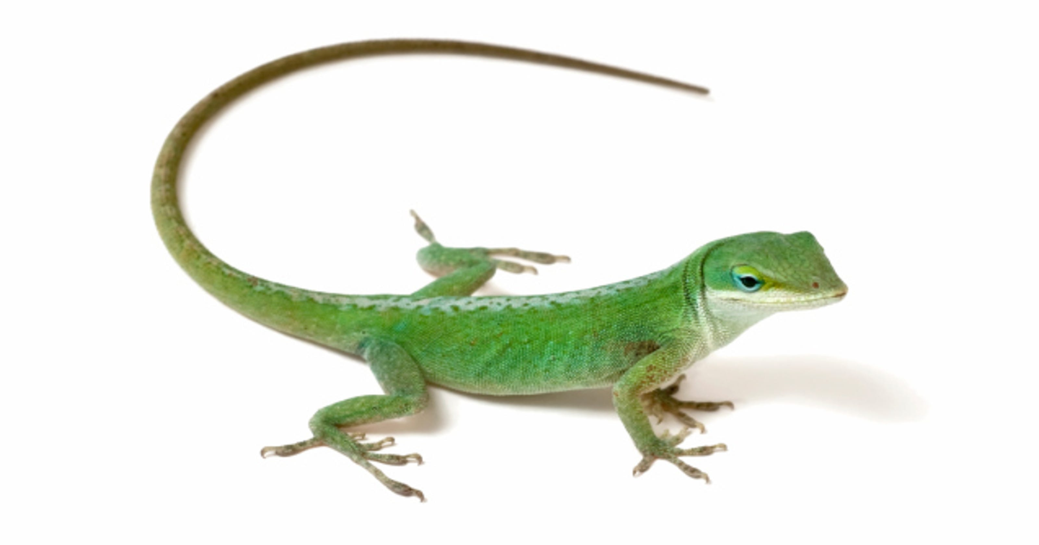
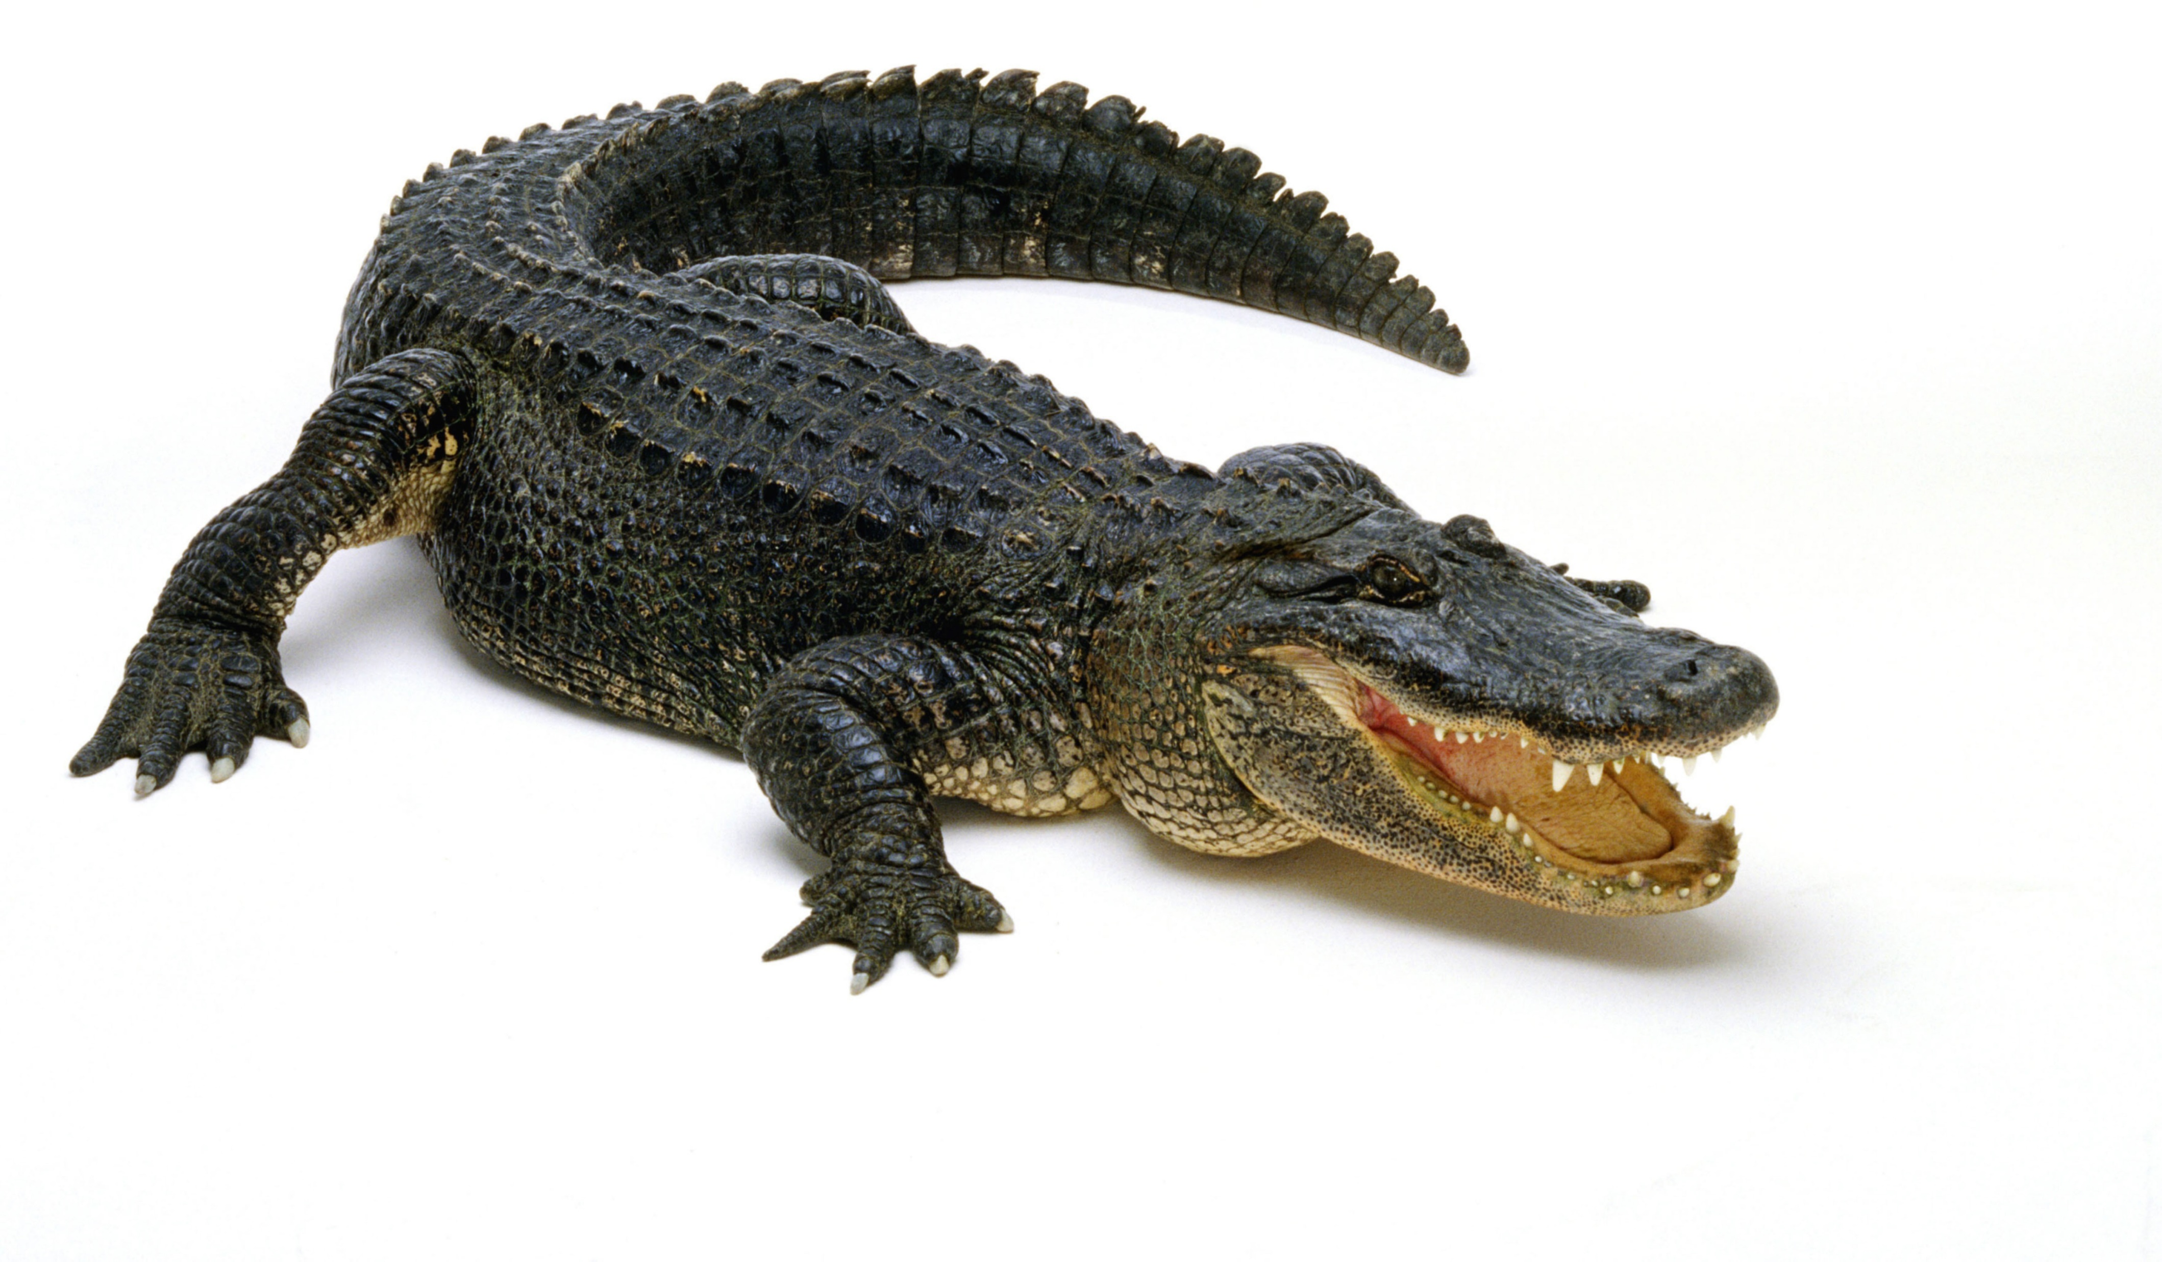
Многообразие пресмыкающихся и их охрана. Значение пресмыкающихся в природе и жизни человека

Slide 2
Давайте улыбнемся друг другу))))

Slide 5
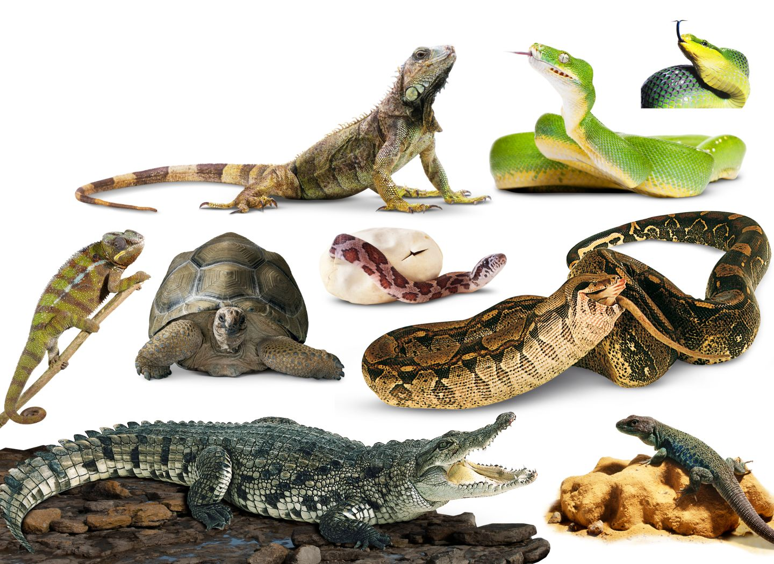
КОГО ОТНОСЯТ К ПРЕСМЫКАЮЩИМСЯ?

Slide 6
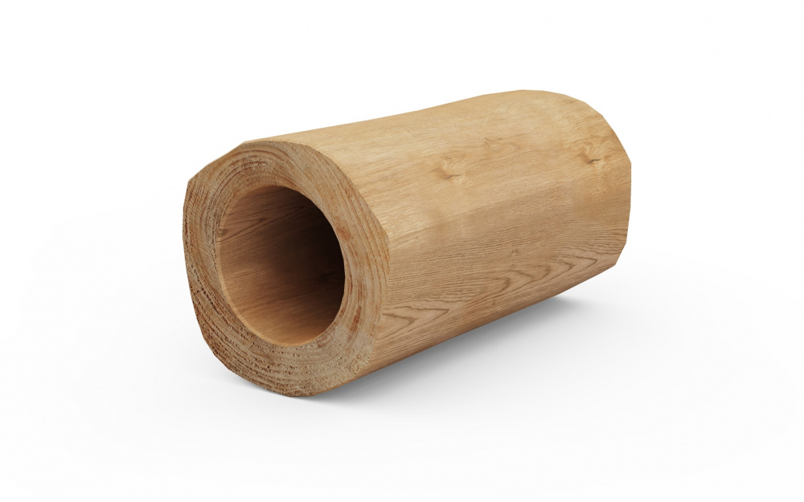
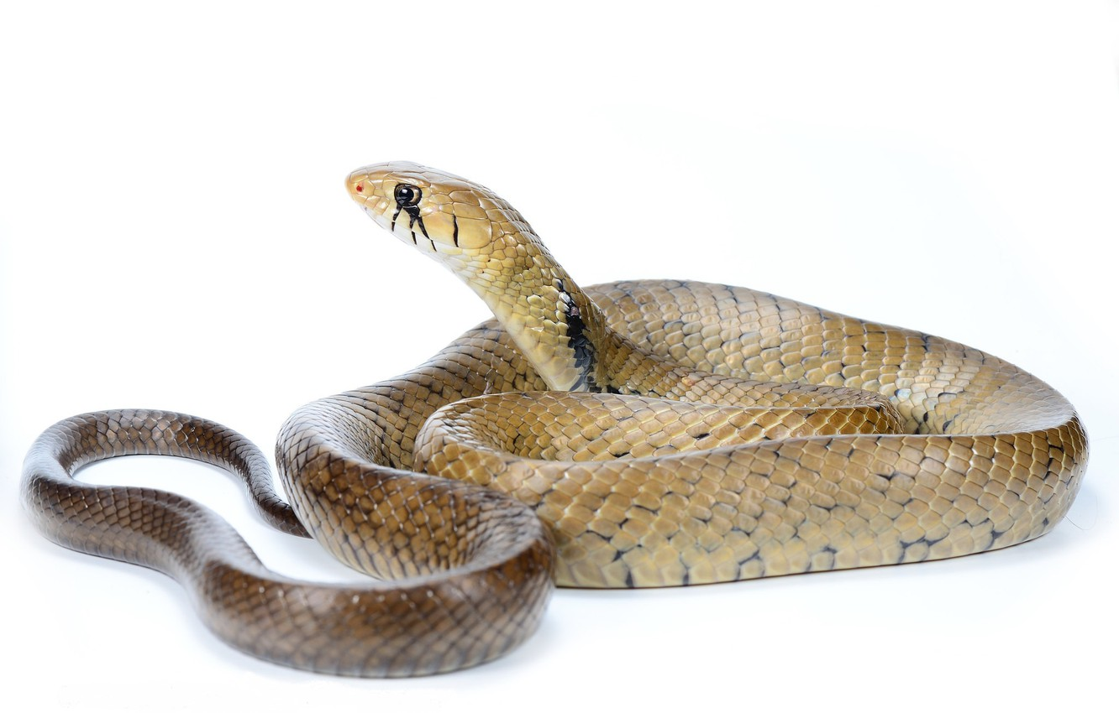
ЗМЕЯ ПОДКОЛОДНАЯ

Slide 7
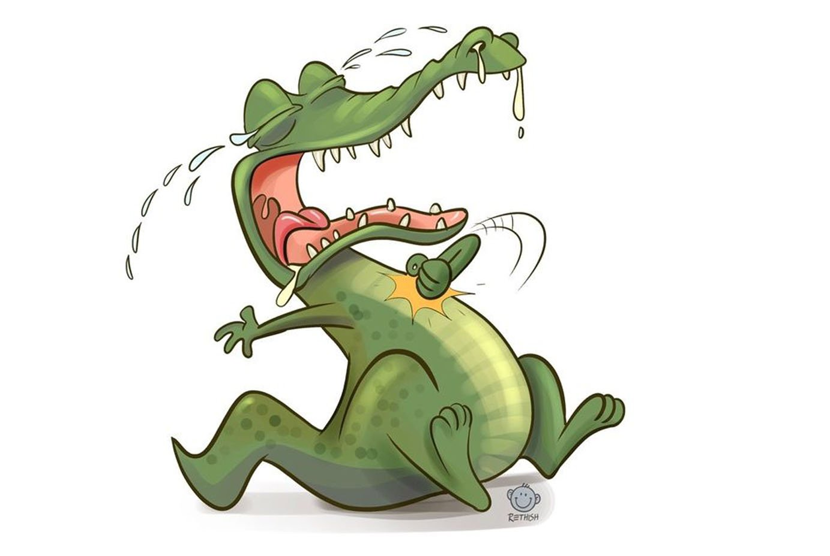
КРОКОДИЛОВЫ СЛЁЗЫ

Slide 8
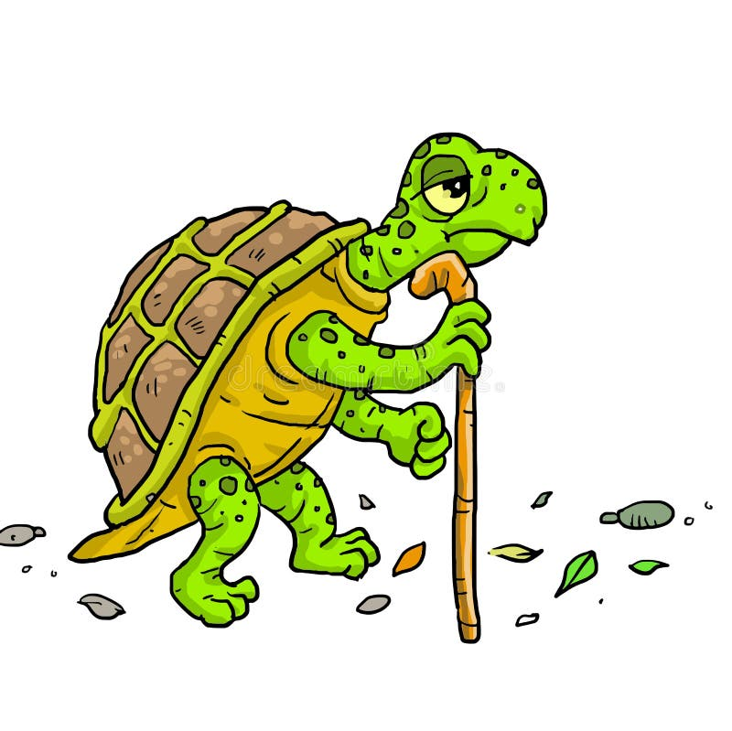
ПОЛЗЁТ КАК ЧЕРЕПАХА

Slide 9
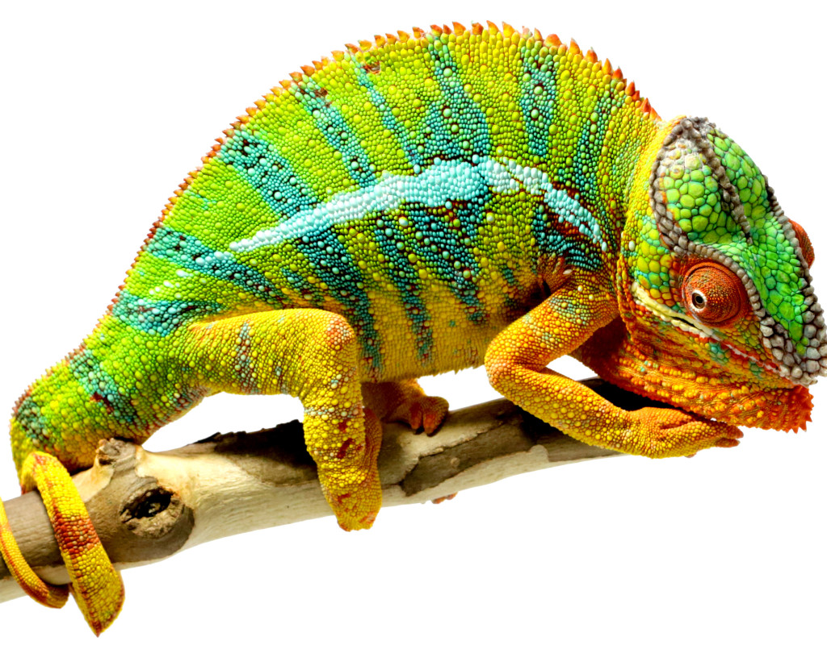
Хамелеоном часто называют двуличного, лицемерного человека

Slide 10
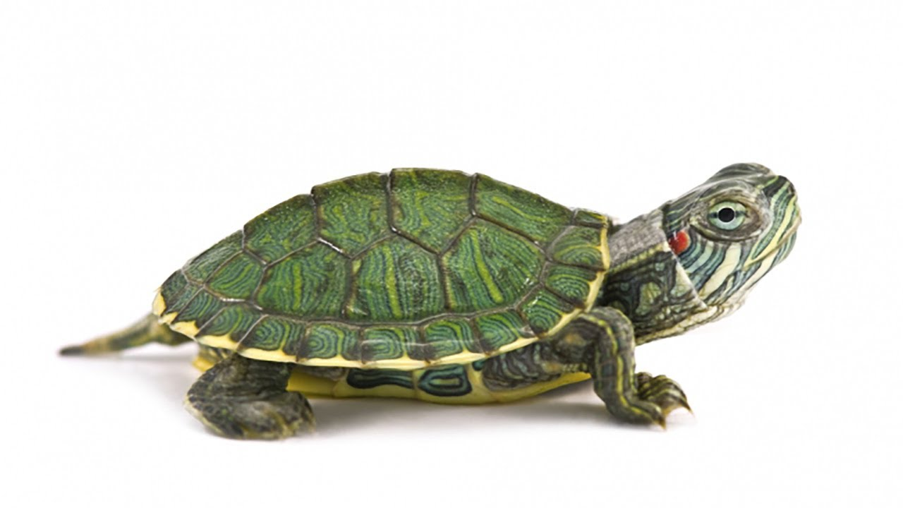
Вопросы, на которые мы сегодня должны будем ответить:
1) Какие отряды выделяют в классе пресмыкающиеся?
2) Внешнее строение каждого отряда рептилий.
3) Представители отрядов пресмыкающихся.
4) Значение рептилий.
5) Охрана пресмыкающихся.

Slide 12
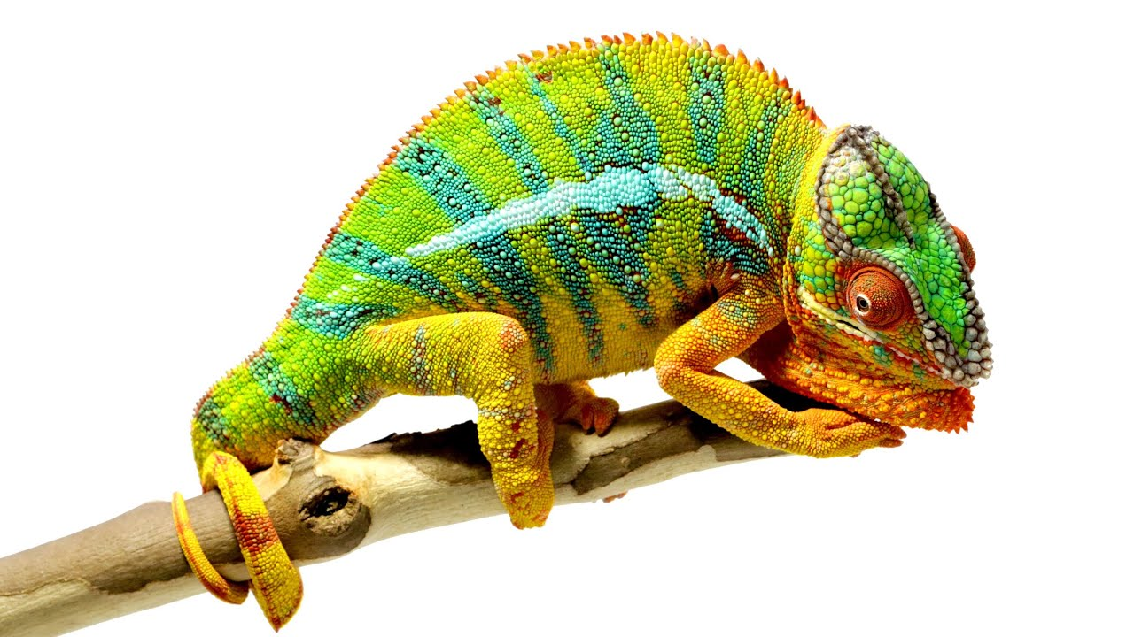
Многообразие пресмыкающихся
Отряд | Представители | Внешнее строение | Поведение
1.Чешуйчатые
2.Черепахи
3.Крокодилы

Slide 13
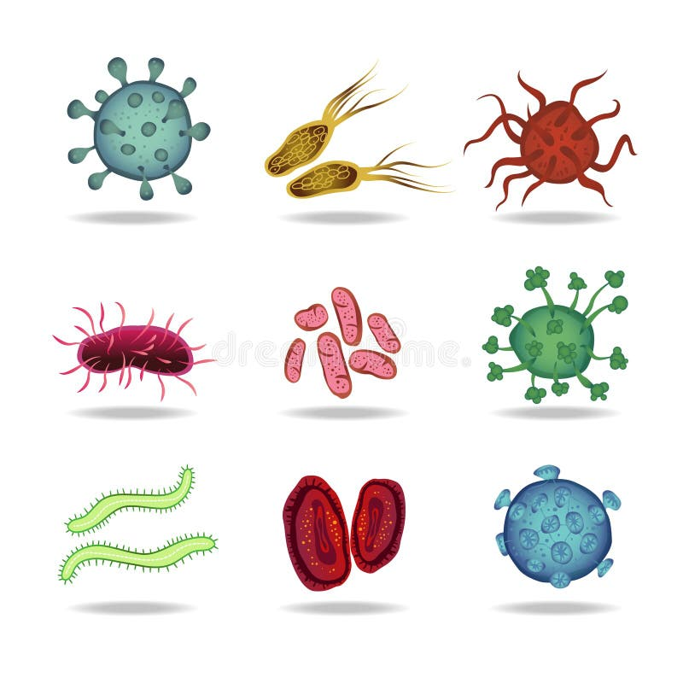
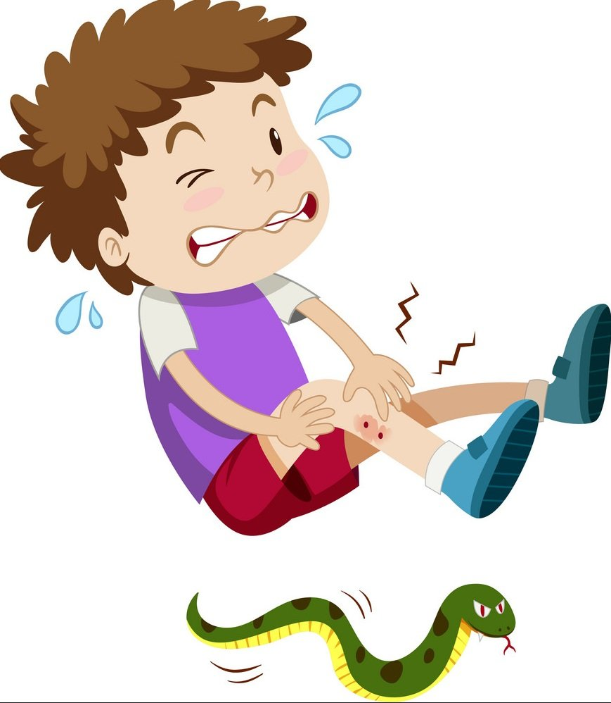
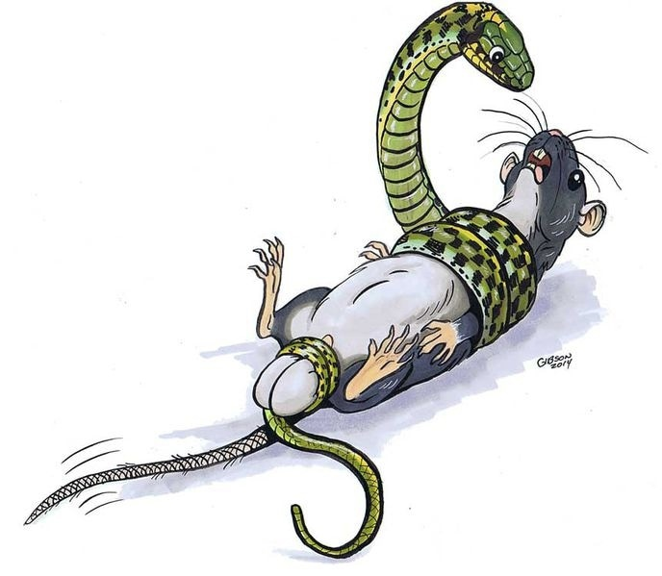
ЗНАЧЕНИЕ РЕПТИЛИЙ
Пресмыкающиеся истребляют грызунов
Опасны укусы ядовитых змей.
Пресмыкающиеся могут разносить возбудителей болезней человека и домашних животных

Slide 14
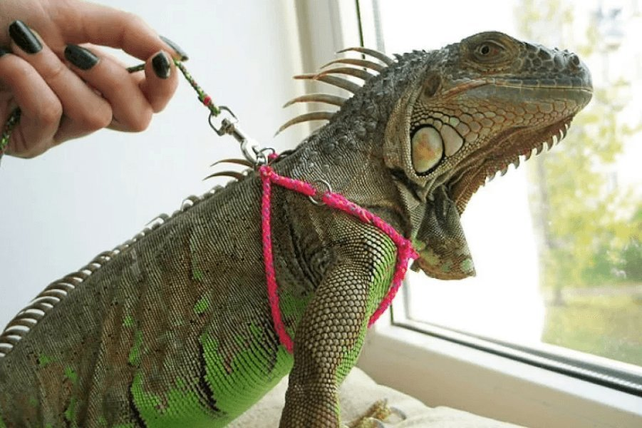
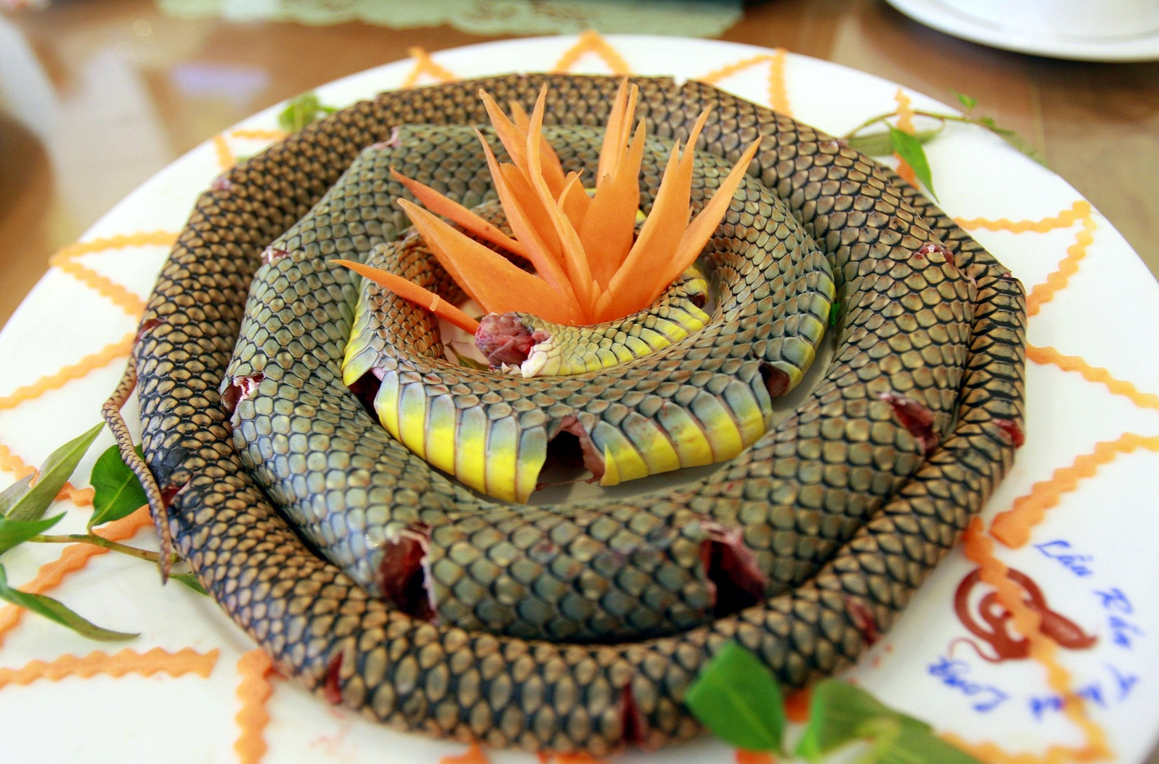
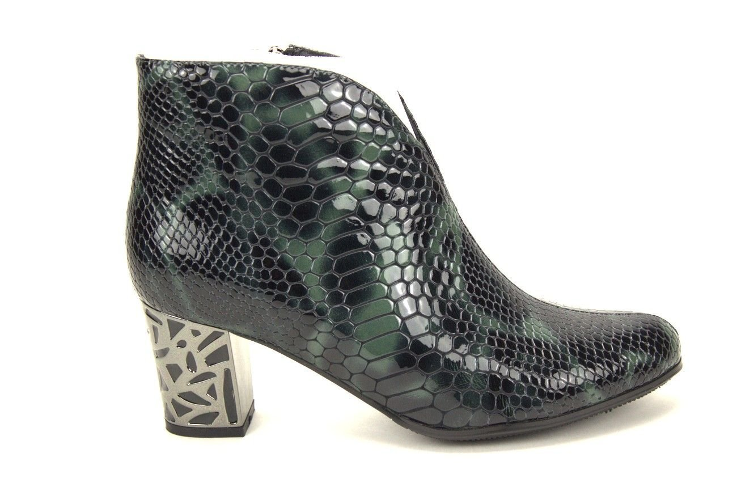
ЗНАЧЕНИЕ РЕПТИЛИЙ
Некоторые виды используются человеком в качестве домашних питомцев
Человек использует в пищу мясо и яйца черепах, мясо змей
Кожа рептилий используется для изготовления обуви, портфелей, ремней.

Slide 15
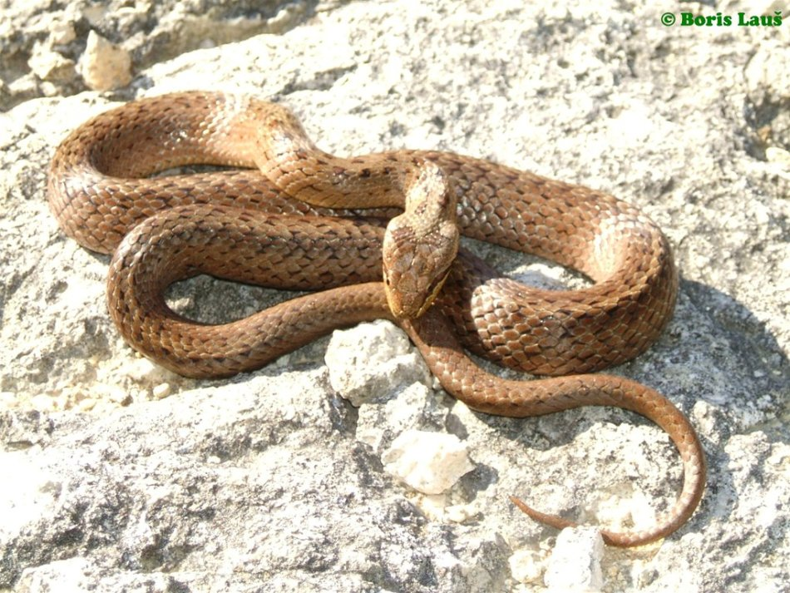
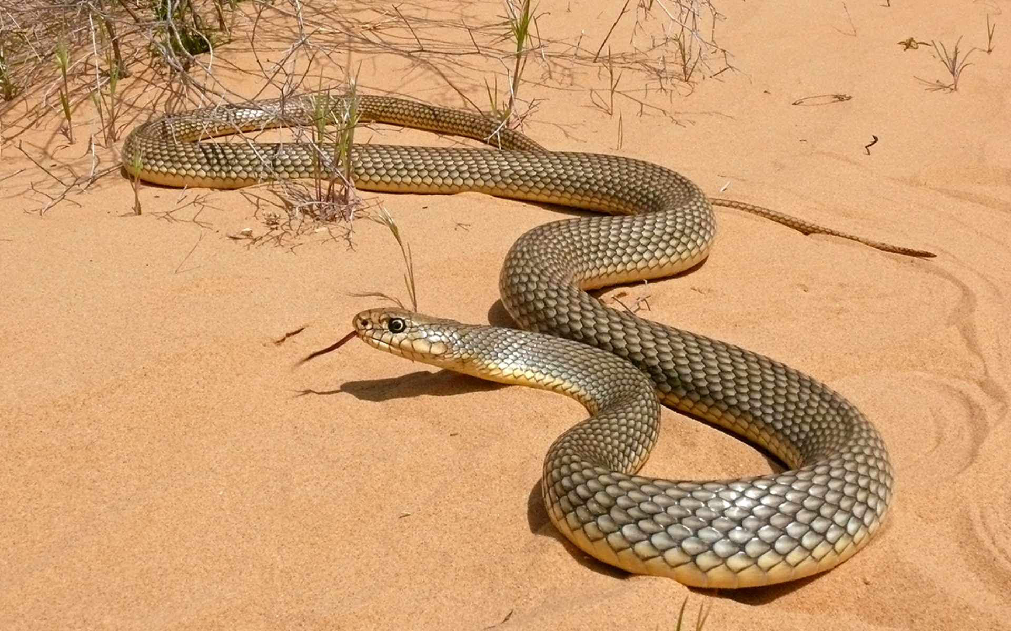
Рептилии, занесенные в красную книгу Донецкой Народной Республики:
Медянка обыкновенная
Полоз желтобрюхий (неядовитая)

Slide 16
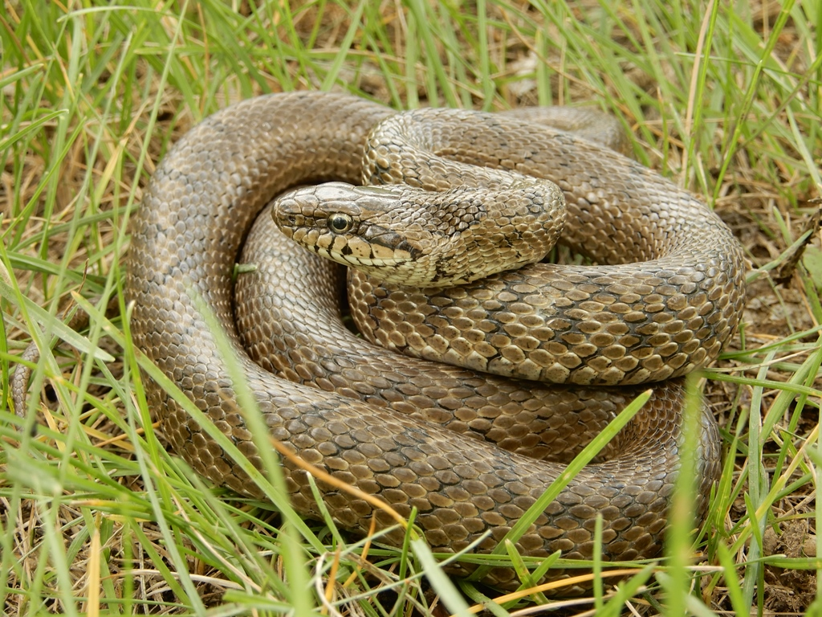
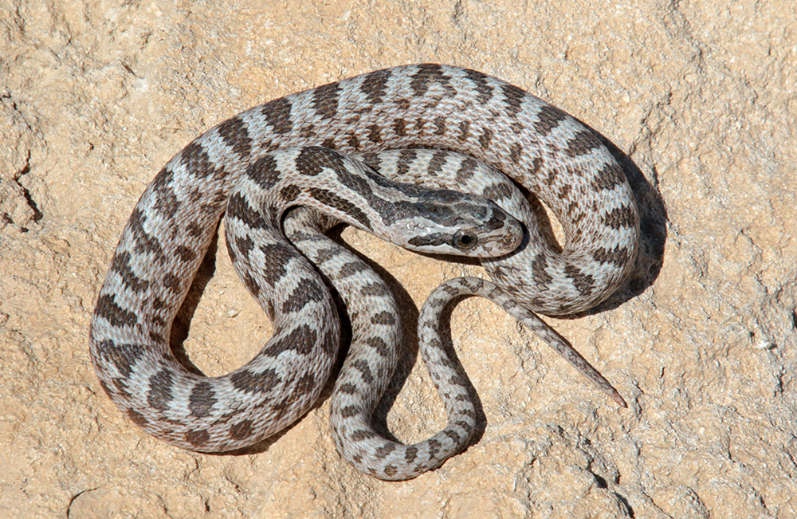
Рептилии, занесенные в красную книгу Донецкой Народной Республики:
Полоз узорчатый (неядовитая)
Полоз Палласов (неядовитая)

Slide 17
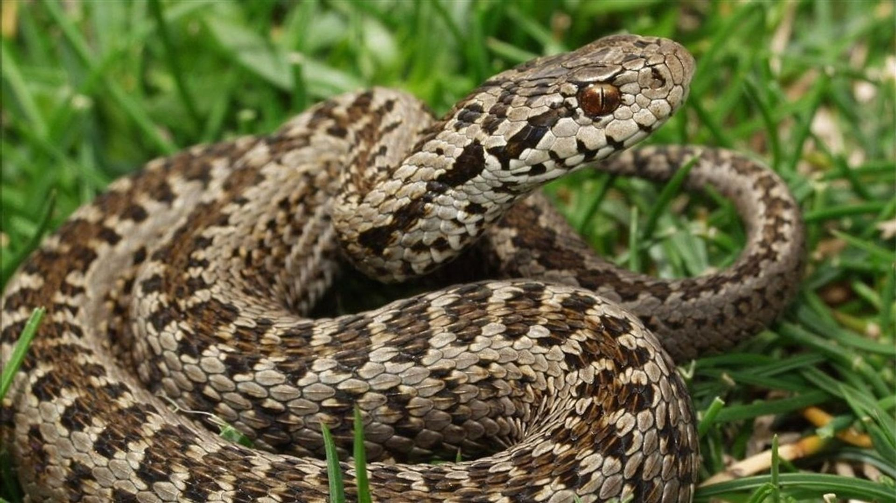
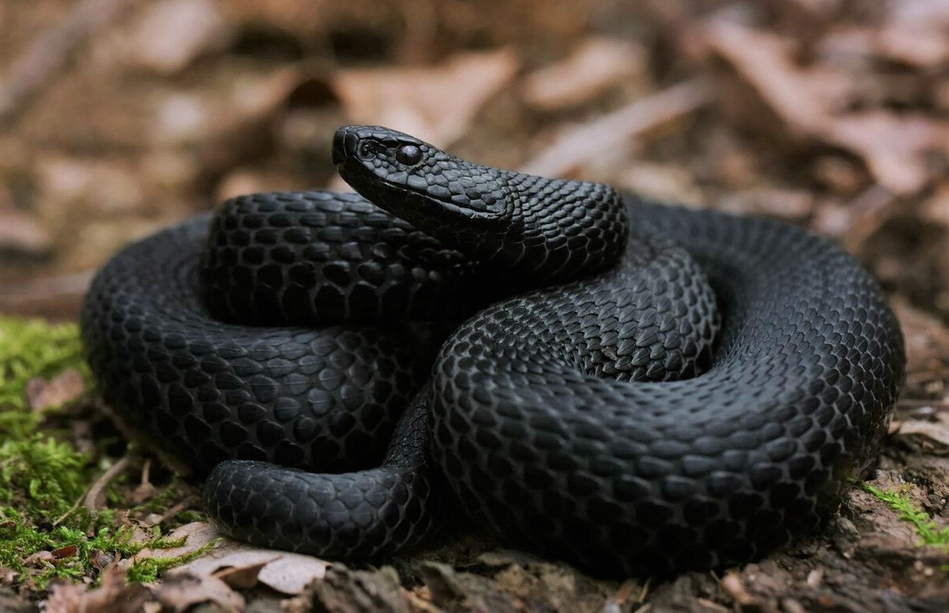
Рептилии, занесенные в красную книгу Донецкой Народной Республики:
Гадюка степная (ядовитая)
Гадюка Никольского (ядовитая)

Slide 18
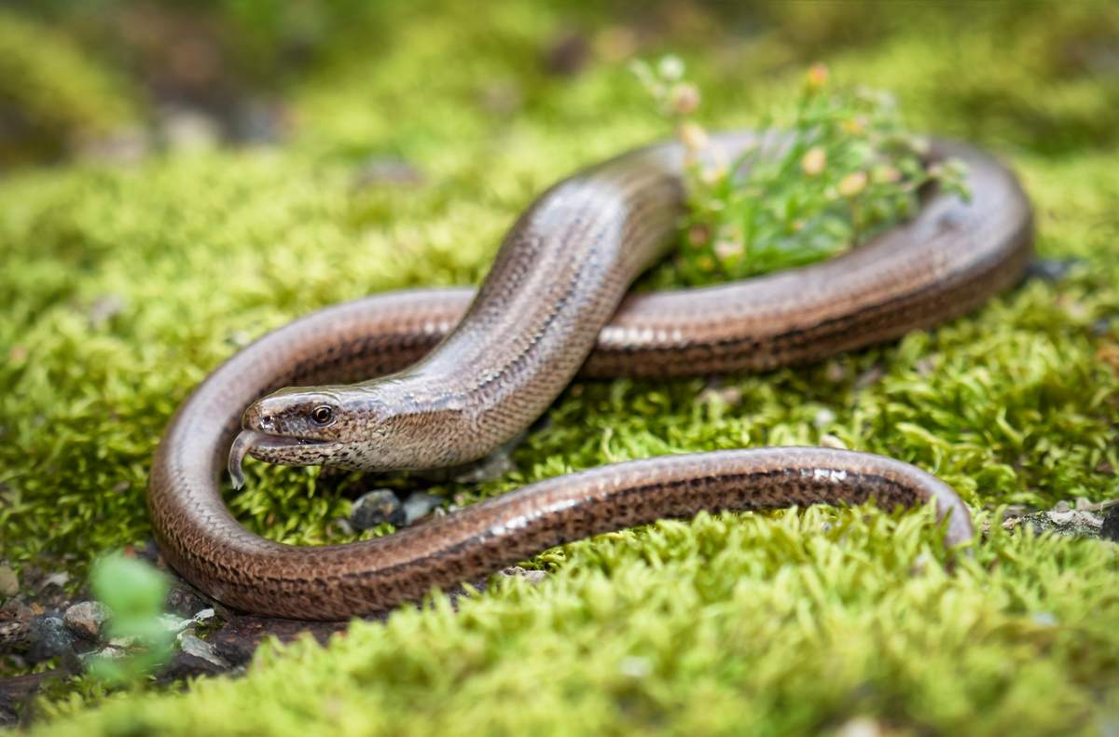
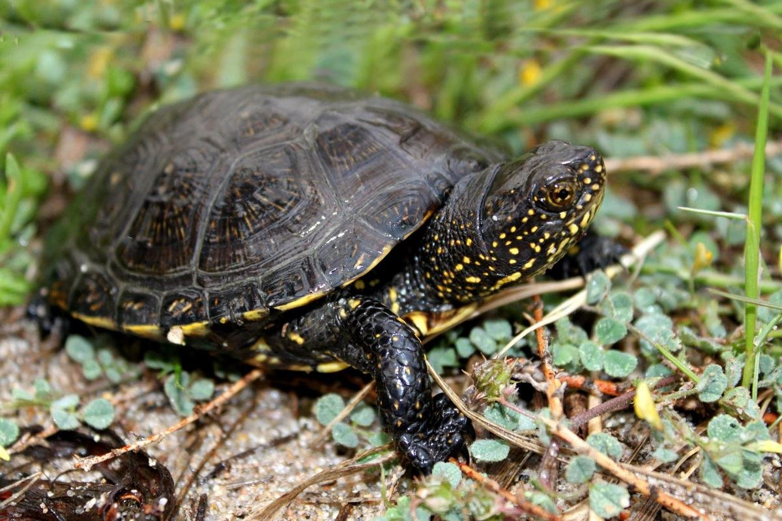
Рептилии, занесенные в красную книгу Донецкой Народной Республики:
Веретеница ломкая (безногая ящерица)
Болотная черепаха

Slide 19
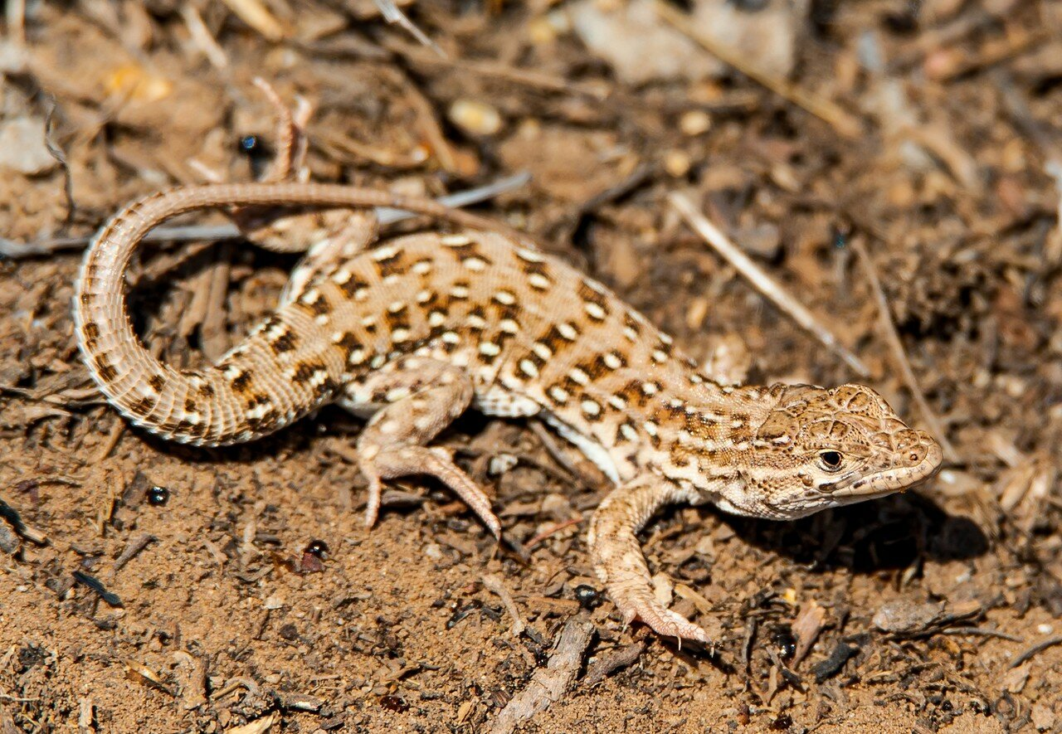
Рептилии, занесенные в красную книгу Донецкой Народной Республики:
Ящурка разноцветная

Slide 20
Домашнее задание:
ответить на вопросы к параграфу 52,
составить интеллектуальную карту по рептилиям в тетради;
творческое задание: подготовить сообщение о понравившихся представителях рептилий.

